Slide 1
仙人掌染色
卡内基梅隆大学 徐明宽

Slide 2
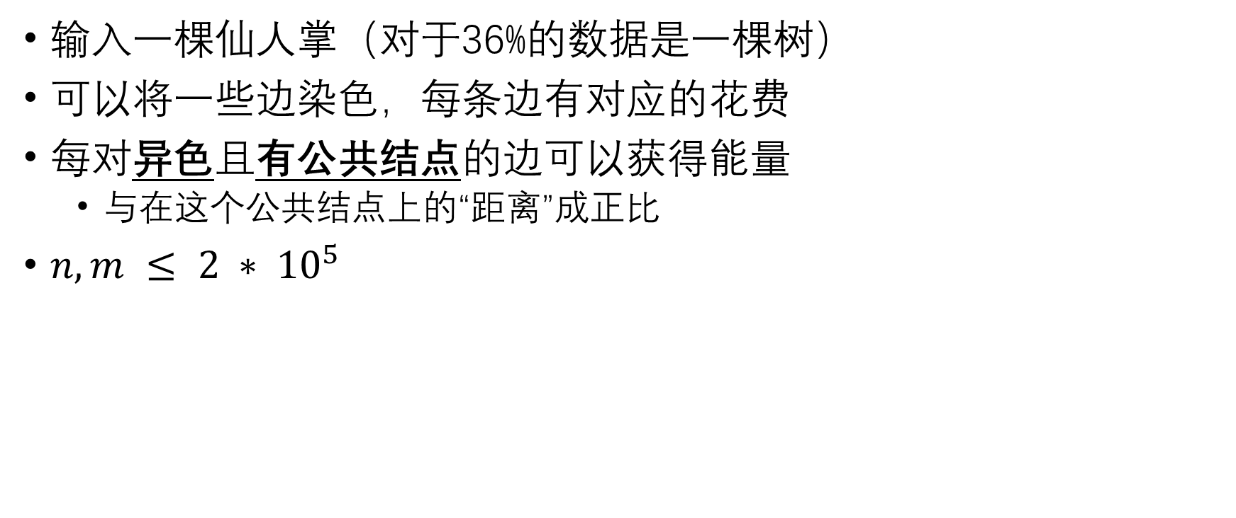
题目大意
输入一棵仙人掌（对于36%的数据是一棵树）
可以将一些边染色，每条边有对应的花费
每对异色且有公共结点的边可以获得能量
与在这个公共结点上的“距离”成正比
$n, m ≤ 2 ∗ {10}^{5}$

Slide 3

暴力
$O(2m ∗ m2)$
期望得分16分

Slide 4

观察
对于每个结点，只有黑色度数有用而顺序没用！
（因此输入的坐标没用）
猜想：每个结点的黑色度数都能取到度数的一半？
反例：一个三角形
可以拿到$w_{i}=0$的1分

Slide 5

树形DP
dp[u][0/1]表示以u为根的子树在u到父亲为 白色/黑色 时的答案
转移使用辅助DP：buffer[c][b]表示前c个孩子有b条黑色边的答案
$O(n^{2})$，期望得分19分

Slide 6
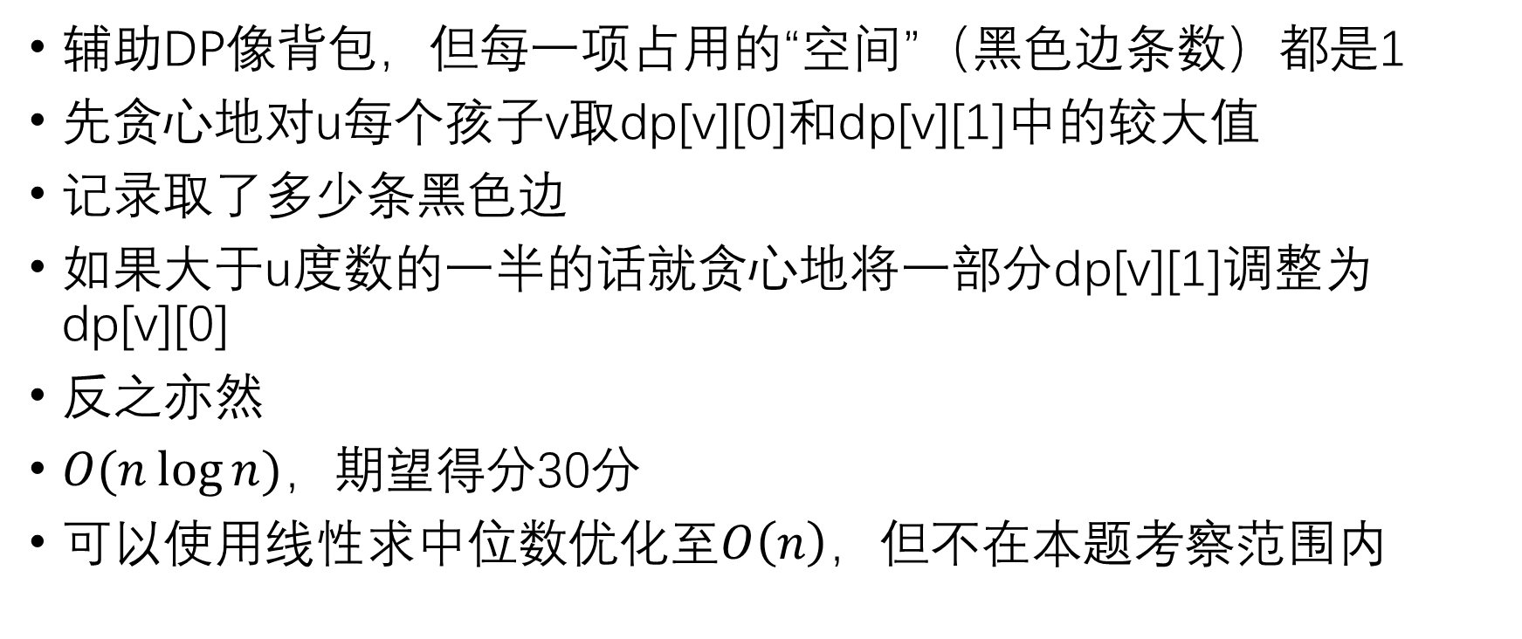
树形DP+贪心
辅助DP像背包，但每一项占用的“空间”（黑色边条数）都是1
先贪心地对u每个孩子v取dp[v][0]和dp[v][1]中的较大值
记录取了多少条黑色边
如果大于u度数的一半的话就贪心地将一部分dp[v][1]调整为dp[v][0]
反之亦然
$O(n\log{n})$，期望得分30分
可以使用线性求中位数优化至$O\left(n\right)$，但不在本题考察范围内

Slide 7
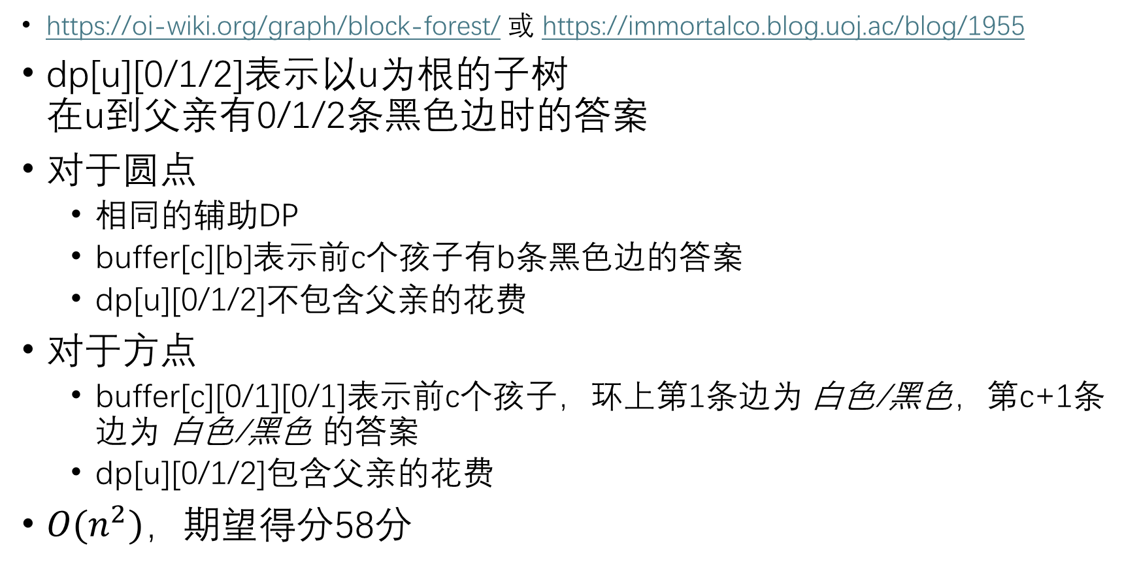
圆方树上DP
https://oi-wiki.org/graph/block-forest/ 或 https://immortalco.blog.uoj.ac/blog/1955
dp[u][0/1/2]表示以u为根的子树 在u到父亲有0/1/2条黑色边时的答案
对于圆点
相同的辅助DP
buffer[c][b]表示前c个孩子有b条黑色边的答案
dp[u][0/1/2]不包含父亲的花费
对于方点
buffer[c][0/1][0/1]表示前c个孩子，环上第1条边为 白色/黑色，第c+1条边为 白色/黑色 的答案
dp[u][0/1/2]包含父亲的花费
$O(n^{2})$，期望得分58分
这个方点根据圆方树定义的不同是可选的

Slide 8
圆方树上DP+贪心？
将对于圆点的辅助DP改为贪心
对于每个圆点u的孩子v取dp[v][0/1/2]中的最大值
如果黑色边条数大于u度数的一半的话就贪心地将一些dp[v][2]改为dp[v][0]、一些dp[v][2]改为dp[v][1]、一些dp[v][1]改为dp[v][0]？
反之亦然
像每一项占用的“空间”（黑色边条数）为1或2的背包，直接贪心可能不对
只能保证输入是一棵树时是正确的，期望得分30分
实际有可能可以“骗”到更多分？

Slide 9
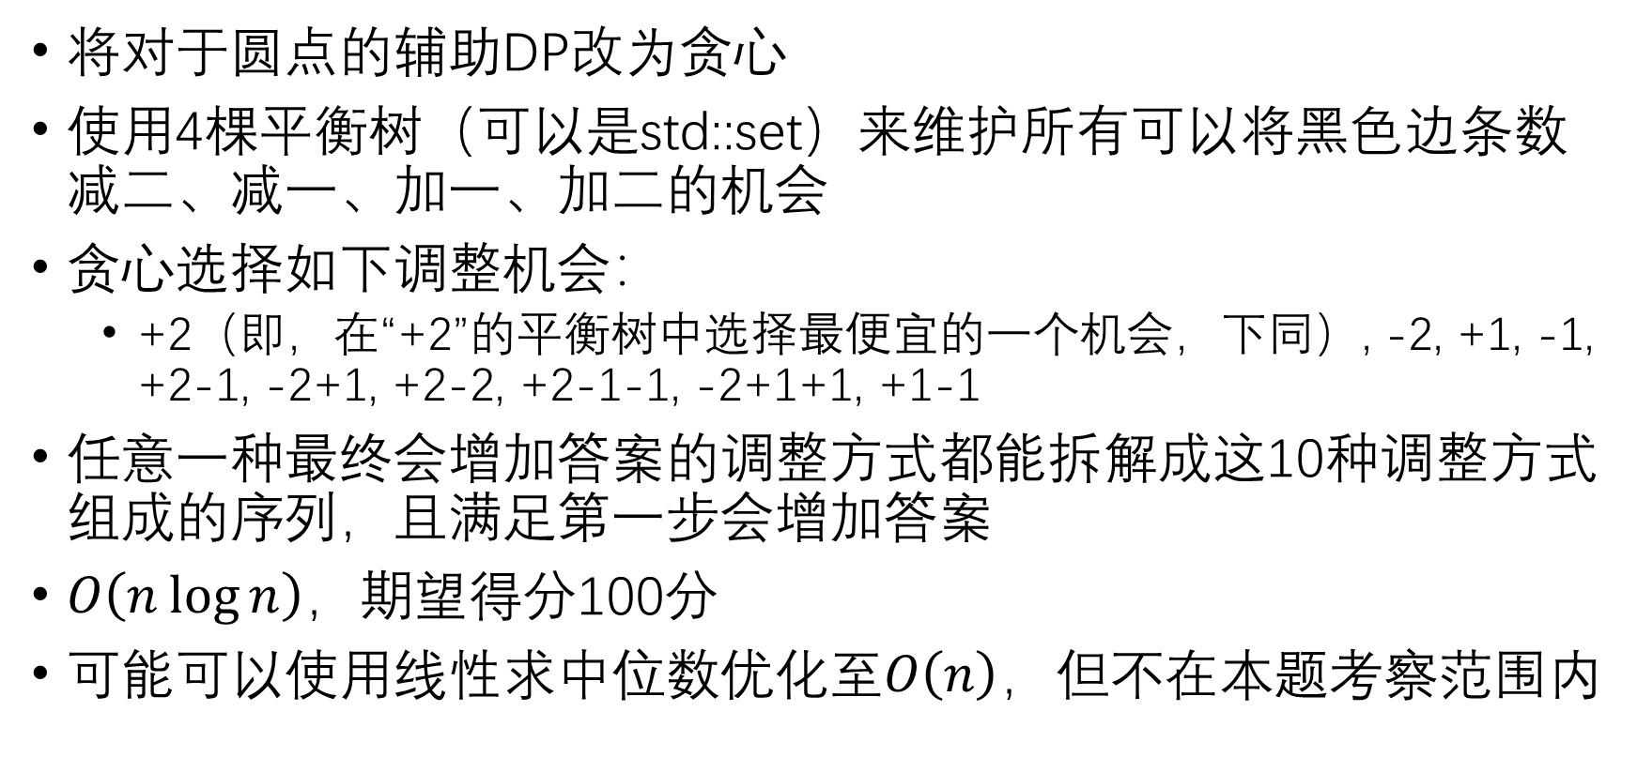
圆方树上DP+贪心调整
将对于圆点的辅助DP改为贪心
使用4棵平衡树（可以是std::set）来维护所有可以将黑色边条数减二、减一、加一、加二的机会
贪心选择如下调整机会：
+2（即，在“+2”的平衡树中选择最便宜的一个机会，下同）, -2, +1, -1, +2-1, -2+1, +2-2, +2-1-1, -2+1+1, +1-1
任意一种最终会增加答案的调整方式都能拆解成这10种调整方式组成的序列，且满足第一步会增加答案
$O\left(n\log{n}\right)$，期望得分100分
可能可以使用线性求中位数优化至$O\left(n\right)$，但不在本题考察范围内

Slide 10
谢谢大家

